Slide 1
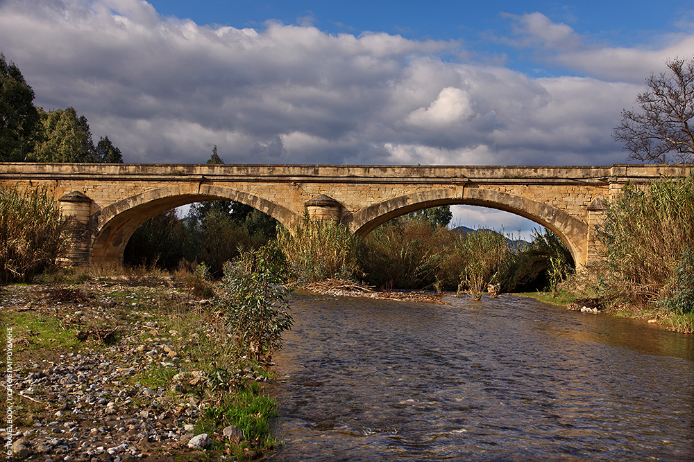





ΑΝΑΛΥΣΗ SWOT ΓΙΑ ΤΗΝ ΕΦΑΡΜΟΓΗ ΤΩΝ ΠΡΟΤΕΙΝΟΜΕΝΩΝ ΜΕΤΡΩΝ ΤΟΥ ΣΧΕΔΙΟΥ ΔΙΑΧΕΙΡΙΣΗΣ ΣΤΗ ΛΕΚΑΝΗ ΤΟΥ ΚΕΡΙΤΗ

Slide 2
Ανάλυση SWOT Λεκάνης Κερίτη
SWOT Analysis…
Τι είναι :
Το αρκτικόλεξο SWOT προκύπτει από τις αγγλικές λέξεις: Strengths, Weaknesses, Opportunities, Threats (ελληνικά: δυνατά σημεία, αδύνατα σημεία, ευκαιρίες, απειλές).
Αποτελεί ένα εργαλείο στρατηγικού σχεδιασμού το οποίο χρησιμοποιείται για την ανάλυση του εσωτερικού και εξωτερικού περιβάλλοντος ενός τομέα της οικονομίας/ μιας επιχείρησης/ μιας περιοχής κτλ, όταν πρέπει να ληφθεί μία απόφαση σε σχέση με τους στόχους που έχει θέσει ή με σκοπό την επίτευξή τους.

Slide 3
Ανάλυση Swot Συμπληρωματικών Μέτρων Λεκάνης Κερίτη
SWOT Analysis…
Τι επιδιώκει
Κατά την ανάλυση SWOT μελετώνται
•τα δυνατά (Strengths) και αδύνατα (Weaknesses) σημεία του υπό εξέταση αντικειμένου, καθώς και
•οι ευκαιρίες (Opportunities) και οι απειλές (Threats) που υπάρχουν.
Τα δυνατά και αδύνατα σημεία αφορούν το εσωτερικό περιβάλλον και προκύπτουν από τους εσωτερικούς πόρους που κατέχονται. Αντιθέτως οι ευκαιρίες και οι απειλές αντανακλούν μεταβλητές του εξωτερικού περιβάλλοντος τις οποίες ο τομέας θα πρέπει να εντοπίσει, να προσαρμοστεί σε αυτές ή ακόμα και να τις προσαρμόσει όπου κάτι τέτοιο είναι εφικτό

Slide 4
Ανάλυση Swot Συμπληρωματικών Μέτρων Λεκάνης Κερίτη
Τι περιλαμβάνει
Δυνάμεις:
Συγκριτικό Πλεονέκτημα – Ανταγωνιστικό προϊόν - Διαθέσιμοι πόροι
Αδυναμίες:
Τι θα μπορούσε να βελτιωθεί; - Τι θα έπρεπε να αποφευχθεί;
Ευκαιρίες:
Ποιες είναι οι καλές ευκαιρίες που προβάλλουν;
Ποιες είναι οι ενδιαφέρουσες τάσεις;
Απειλές:
Εμπόδια – Ανταγωνιστές - Αλλαγές στις προδιαγραφές - Τεχνολογικές αλλαγές Υπάρχουν χρηματοδοτικά χρηματοοικονομικά προβλήματα.
SWOT Analysis…

Slide 5
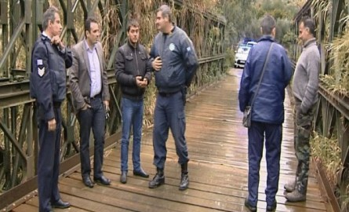
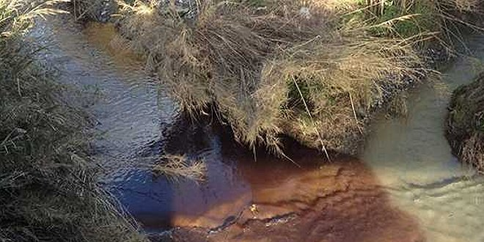
Πιέσεις λεκάνης Κερίτη
Οι κυριότερες πιέσεις που δέχεται η λεκάνη Κερίτη, κατά σειρά προτεραιότητας, είναι οι παρακάτω:
Καλλιέργειες (Εσπεριδοειδή, Αβοκάντο, Κηπευτικά, Ελιές)
Αστικά λύματα
Ελαιοτριβεία
Κτηνοτροφικές μονάδες
Ρύπανση λεκάνης Κερίτη από απόβλητα ελαιοτριβείων.

Slide 6
Βασικά και Συμπληρωματικά Μέτρα
Το Πρόγραμμα Μέτρων αποτελεί μέρος του Σχεδίου Διαχείρισης και συνιστά το «μηχανισμό» επίτευξης των περιβαλλοντικών στόχων που τίθενται σε αυτό.
H πρόληψη της επιδείνωσης, η βελτίωση, η αποκατάσταση των υδατικών συστημάτων των επιφανειακών υδάτων, η επίτευξη του στόχου της καλής οικολογικής και χημικής κατάστασης των υδάτων η μείωση της ρύπανσης λόγω απορρίψεων και εκπομπών επικίνδυνων ουσιών.
H προστασία, η βελτίωση και η αποκατάσταση της κατάστασης των υπόγειων υδάτων στην πρόληψη της ρύπανσής τους και της επιδείνωσης της κατάστασής τους με στόχο την ισορροπία μεταξύ άντλησης και ανανέωσης.
H διατήρηση των προστατευόμενων περιοχών.
Πρόγραμμα Μέτρων

Slide 7

Κατηγορίες Μέτρων, σύμφωνα με την Οδηγία 2000/60/ΕΚ
Ομάδα I
Βασικών Μέτρων
Μέτρα για εφαρμογή Κοινοτικής και Εθνικής Νομοθεσίας για την προστασία των υδάτων
Οδηγίες για τα Ύδατα κολύμβησης (76/160/ΕΟΚ και 2006/7)
Οδηγία για τα πτηνά (79/409/ΕΟΚ)
Οδηγίες για το πόσιμο νερό (80/778/ΕΟΚ, 98/83/ΕΚ)
Οδηγία για την εκτίμηση περιβαλλοντικών επιπτώσεων(85/337/ΕΟΚ)
Οδηγία για τα οικοσυστήματα (92/43/ΕΟΚ)
Οδηγία για την πρόληψη και τον έλεγχο της ρύπανσης (96/61/ΕΚ)
Οδηγία για την προστασία από τη νιτρορύπανση (91/676/ΕΟΚ)
Οδηγία για τα προϊόντα φυτοπροστασίας (91/414/ΕΟΚ)
Οδηγία για τα μεγάλα ατυχήματα (Seveso, 96/82/ΕΚ)
Οδηγία για την ιλύ σταθμών καθαρισμού (86/278/ΕΟΚ)
Οδηγία για την προστασία υπογείων υδάτων (2006/118/ΕΚ)
Οδηγία για τις ουσίες προτεραιότητας (2008/105/ΕΚ)

Slide 8
Κατηγορίες Μέτρων, σύμφωνα με την Οδηγία 2000/60/ΕΚ
Ομάδα II
Βασικών Μέτρων
Μέτρα που σχετίζονται με τις βασικές αρχές της Κοινοτικής και Εθνικής νομοθεσίας για τη διαχείριση των νερών
Μέτρα για την ανάκτηση του κόστους των Υπηρεσιών ύδατος.
Μέτρα για προώθηση αποδοτικής και αειφόρου χρήσης νερού.
Μέτρα για την προστασία των υδάτων που προορίζονται για πόσιμο.
Μέτρα ελέγχου απόληψης επιφανειακού και υπόγειου νερού και αποθήκευσης επιφανειακού νερού.
Μέτρα για τον έλεγχο τεχνητού εμπλουτισμού των υπόγειων συστημάτων.
Μέτρα για τις σημειακές πηγές απορρίψεων.
Μέτρα για τις διάχυτες πηγές απορρίψεων.
Μέτρα για την αντιμετώπιση αρνητικών επιπτώσεων στην κατάσταση ύδατος.
Μέτρα για την αποτροπή της απόρριψης ρύπων απευθείας στα υπόγεια ύδατα.
Ειδικά μέτρα για ουσίες προτεραιότητας και άλλες ουσίες.
Μέτρα για ρύπανση από ατυχήματα/ακραία φυσικά φαινόμενα.

Slide 9
Κατηγορίες Μέτρων, σύμφωνα με την Οδηγία 2000/60/ΕΚ
Συμπληρωματικά Μέτρα
Νομοθετικά μέτρα.
Διοικητικά μέτρα.
Οικονομικά ή φορολογικά μέτρα.
Έλεγχος απολήψεων.
Έλεγχοι εκπομπής ρύπων .
Κώδικες Ορθής Γεωργικής Πρακτικής .
Μέτρα διαχείρισης της ζήτησης.
Μέτρα αποτελεσματικότητας και επαναχρησιμοποίησης.
Τεχνητός εμπλουτισμός υδροφόρων.
Ανασύσταση και αποκατάσταση περιοχών υγροβιότοπων.
Έργα δομικών κατασκευών.
Έργα αποκατάστασης υφιστάμενων υποδομών.
Εγκαταστάσεις αφαλάτωσης.
Έργα έρευνας, ανάπτυξης και επίδειξης (βέλτιστων πρακτικών).
Εκπαιδευτικά μέτρα.
Περιβαλλοντικές συμφωνίες μετά από διαπραγμάτευση.
Λοιπά μέτρα.

Slide 10
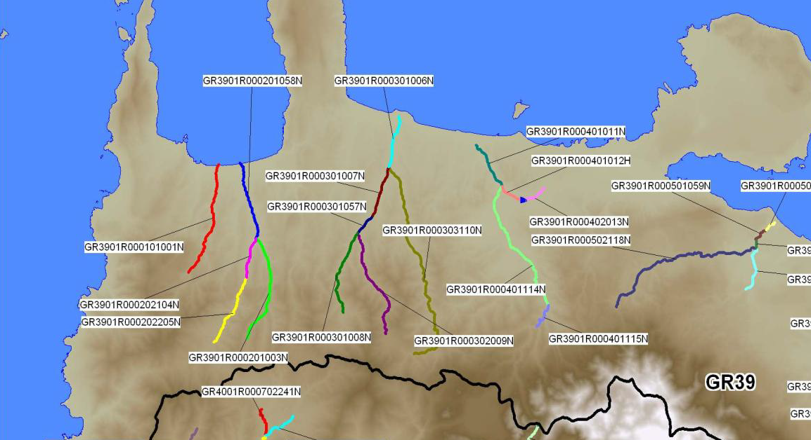
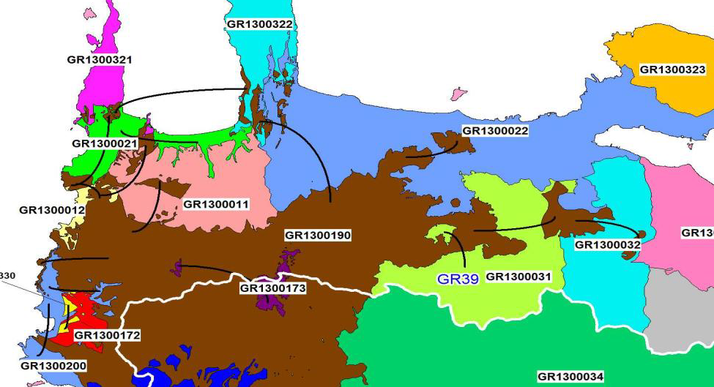
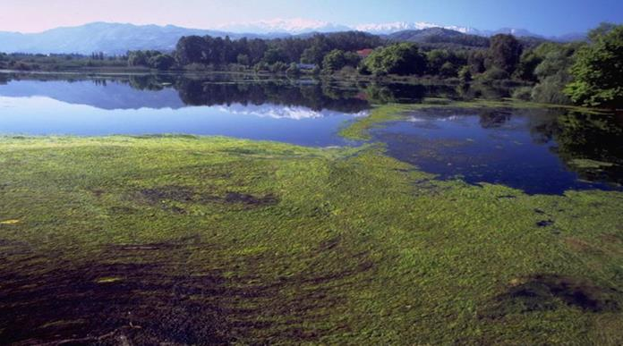
Λεκάνη Απορροής Κερίτη
ΥΠΟΓΕΙΑ ΝΕΡΑ | ΚΩΔΙΚΟΣ
ΠΟΡΩΔΕΣ ΚΑΜΠΟΥ ΧΑΝΙΩΝ | GR1300022
ΚΑΡΣΤΙΚΟ ΒΔ. ΛΕΥΚΩΝ ΟΡΕΩΝ (ΑΓΙΑΣ) | GR1300031
ΡΩΓΜΩΔΕΣ ΧΑΝΙΩΝ | GR1300190
ΛΙΜΝΕΣ | ΚΩΔΙΚΟΣ
ΛΙΜΝΗ ΑΓΙΑΣ | GR4340006
ΠΟΤΑΜΙΑ | ΚΩΔΙΚΟΣ
ΚΕΡΙΤΗΣ | GR1339R000401011N
ΚΕΡΙΤΗΣ | GR1339R000401114N
ΚΕΡΙΤΗΣ | GR1339R000402013N
ΚΕΡΙΤΗΣ | GR1339R000401012H
ΚΕΡΙΤΗΣ | GR1339R000401115N
Ποτάμια υδατικά συστήματα
Υπόγεια υδατικά συστήματα
Τεχνητή Λίμνη Αγυιάς

Slide 11
Καθορισμός μέτρων που αφορούν με τη λεκάνη του ΚΕΡΊΤΗ
Συνολικά πραγματοποιήθηκε ανάλυση SWOT σε 69 μέτρα
Βασικά Μέτρα
48 από τα 65
Συμπληρωματικά Μέτρα
21 από τα 45

Slide 12
Ανάλυση SWOT Μέτρων Λεκάνης Κερίτη
Δυνατά Σημεία Περιοχής Κερίτη
Υπάρχουν αρκετά δεδομένα χημικών αναλύσεων από ένα εκτεταμένο δίκτυο δειγματοληψιών.
‘Eχει καθοριστεί ως “καλή” η οικολογική κατάσταση στο μεγαλύτερο μέρος των επιφανειακών υδάτων (GR39R000401114N & GR39R000401115N), έχει καθοριστεί ως “καλή” η χημική κατάσταση σε ένα τμήμα των επιφανειακών υδάτων (GR39R000401011N) , έχει καθοριστεί ως “καλή” η χημική και οικολογική κατάσταση όλων των υπόγειων υδατικών συστημάτων (GR1300022, GR1300031, GR1300190).
Έχουν καθοριστεί τα μέτρα αντιμετώπισης της ξηρασίας στην περιοχή και η εντατικοποίηση των ελέγχων υποστηρίζεται από τους πολιτικούς φορείς και την κοινωνία.
Έχει αναπτυχθεί καρστικό μοντέλο από το Πολυτεχνείο Κρήτης που μπορεί να χρησιμοποιηθεί ως εργαλείο πρόβλεψης για την πρόληψη προβλημάτων λειψυδρίας (π.χ. λίμνη Αγιάς).
Η λεκάνη Κερίτη είναι περιοχή με σημαντική γεωργική παραγωγή (ελιές, εσπεριδοειδή, αβοκάντο, κηπευτικά).

Slide 13
Ανάλυση SWOT Μέτρων Λεκάνης Κερίτη
Δυνατά Σημεία Περιοχής Κερίτη
Υπάρχει αναλυτικός εδαφολογικός χάρτης της περιοχής.
Παρουσία εξειδικευμένου προσωπικού (Πολυτεχνείο Κρήτης, ΜΑΙΧ, ΕΛΓΟ-ΔΗΜΗΤΡΑ) στην περιοχή για την πραγματοποίηση των δράσεων.
Στην περιοχή υπάρχει η ΕΕΛ της Δ.Ε.Υ.Α. Βορείου Άξονα που βρίσκεται στο Γεράνι του Δήμου Πλατανιά με μέση εισερχόμενη παροχή 7.221 m³/ημέρα.
Χαρακτηρισμένη περιοχή Natura “Λίμνη Αγιάς - Πλατανιάς - Ρέμα και Εκβολή Κερίτη - Κοιλάδα Φάσα”.
Σημαντική τουριστική δραστηριότητα με μεγάλες ξενοδοχειακές μονάδες και εστιατόρια που μπορούν να εξοικονομήσουν νερό.
Υπάρχουν αρκετά τοπικά Μέσα Μαζικής ενημέρωσης (τηλεόραση, ραδιόφωνο, εφημερίδες) που μπορούν να βοηθήσουν στην ευαισθητοποίηση του κοινού σε θέματα νερού.

Slide 14
Ανάλυση SWOT Μέτρων Λεκάνης Κερίτη
Η χημική «κατάσταση» σε ένα σημαντικό τμήμα των επιφανειακών υδάτων είναι «άγνωστη»
Η οικολογική κατάσταση σε ένα μικρό τμήμα των επιφανειακών υδάτων είναι «άγνωστη»
Έλλειψη στελέχωσης αρμόδιων υπηρεσιών ελέγχου και τήρησης απαιτούμενων διαδικασιών για τον έλεγχο διάθεσης αποβλήτων (ελαιοτριβείων, τυροκομείων κλπ).
Ο μικρός κλήρος και ο πολυτεμαχισμός αποτελούν εμπόδιο για την εφαρμογή του Κώδικα Ορθής Γεωργικής Πρακτικής
Έλλειψη συγκεκριμένου διοικητικού και νομοθετικού πλαισίου για την εφαρμογή κάποιων μέτρων
Έλλειψη ενημέρωσης του κοινού
Ελλιπή εμπειρία για την επαναχρησιμοποίηση λυμάτων με φόρτιση υπόγειων υδροφόρων
Αδυναμίες Περιοχής Κερίτη

Slide 15
Ανάλυση SWOT Μέτρων Λεκάνης Κερίτη
Ευκαιρίες που Προκύπτουν Στην Περιοχή Κερίτη
Διατήρηση/ βελτίωση οικολογικής και χημικής κατάστασης του υδατικού συστήματος
Διατήρηση/αύξηση των διαθέσιμων υδατικών πόρων
  Δημιουργία νέων θέσεων εργασίας-Νέες καλλιέργειες
  Μεταφορά της καινοτομίας από τους εκπαιδευτικούς φορείς στην παραγωγή και τους αγρότες
  Αξιολόγηση των επιπτώσεων της επερχόμενης κλιµατικής αλλαγής στις εκμεταλλεύσεις της περιοχής,

Slide 16
Ανάλυση SWOT Μέτρων Λεκάνης Κερίτη
Πιθανή επιδείνωση της οικονομικής κρίσης στη χώρα και των σοβαρών οικονομικών προβλημάτων της τοπικής αυτοδιοίκησης.
Αντιδράσεις από μερίδα της κοινωνίας
Αρνητική επίδραση σε ορισμένες οικονομικές δραστηριότητες
Μικρή ανταπόκριση/συμμετοχή των κοινωνικών ομάδων (καταναλωτές νερού, αγρότες, ξενοδόχοι κλπ)
Αντικρουόμενα συμφέροντα
Απειλές (Threats)
Εμπόδια Υλοποίησης των Συμπληρωματικών Μέτρων

Slide 17
Ανάλυση SWOT Μέτρων Λεκάνης Κερίτη
ΣΥΝΟΨΗ
S
W
O
T
-Ύδατα σε καλή οικολογική και χημική κατάσταση
-Σημαντική γεωργική και τουριστική δραστηριότητα
- Παρουσία εξειδικευμένου προσωπικού
-Έλλειψη στελέχωσης αρμόδιων υπηρεσιών
- Έλλειψη ενημέρωσης του κοινού
-Μικρός κλήρος και πολυτεμαχισμός
-Διατήρηση καλής κατάστασης
- Αύξηση διαθέσιμων υδατικών πόρων
- Νέες θέσεις εργασίας
-Επιδείνωση οικονομικής κρίσης
- Αντιδράσεις από την κοινωνία
- Αντικρουόμενα συμφέροντα

Slide 18

Ευχαριστώ για την Προσοχή Σας

